Slide 1

Московский государственный технический университет им. Н.Э. Баумана
Приложение для обучения чат-ботов на основе ИИ
Москва, 2024

Slide 2
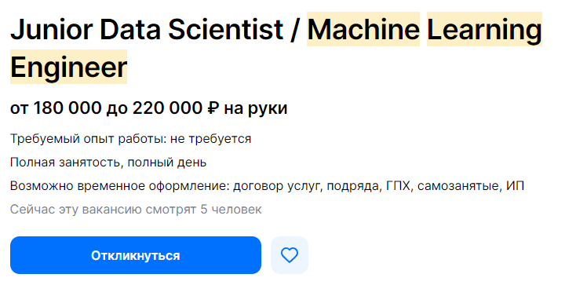
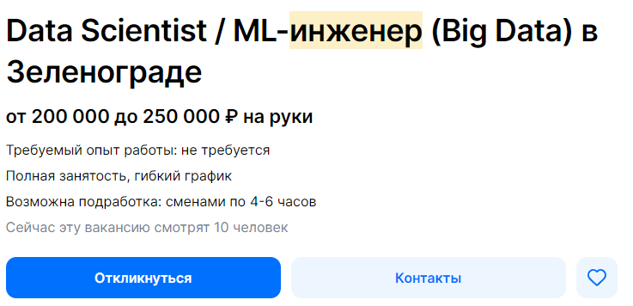
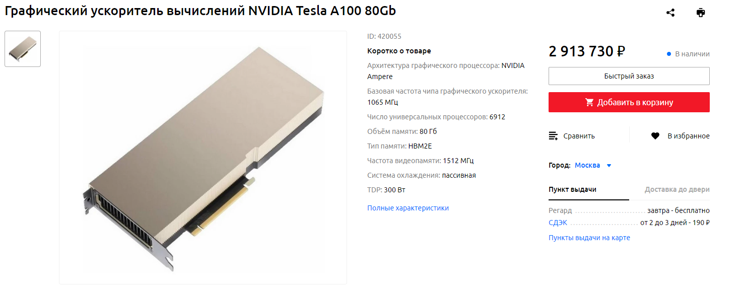
Проблема рынка – сложно и дорого
Специалисты по ML
Вычислительные мощности
Временные затраты

Slide 3
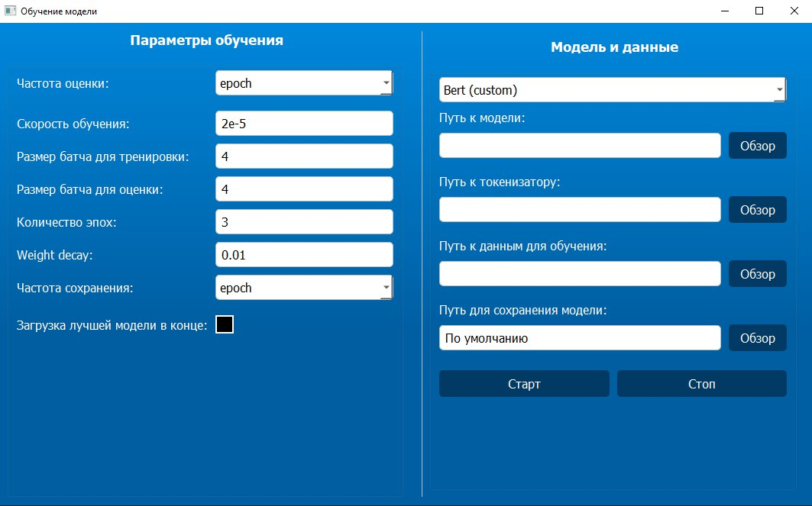
Наше решение
Область расположения
изображений и инфографики
Простой оконный
интерфейс

Slide 4

Малые и средние компании, активно использующие большие объёмы текстовой информации и нуждающиеся в автоматизации процессов взаимодействия с клиентами, сотрудниками или пользователями.
Целевая аудитория

Slide 5
Ускорение разработки и внедрения ИИ решений
Снижение затрат на инфраструктуру
Интеграция с другими системами и продуктами компании
Экономия на кадрах и обучение сотрудников
Тонкая настройка моделей конкретно под свои задачи
Повышение эффективности работы и взаимодействия сотрудников
Привлечение новой аудитории к продукции компании и разгрузка работников поддержки
Так в чем же польза?

Slide 6
Анализ рынка
 | Наш продукт | OpenAI | Hugging Face | Microsoft Azure Bot Service
Визуальный конструктор | + | + | - | +
Выбор моделей | + | - | + | +
Возможность настраивать параметры | + | - | + | +
Предоставление вычислительных мощностей | ? | + | - | -
Интуитивно понятный интерфейс | + | + | - | -
Доступность в РФ | + | - | + | -

Slide 7
1
Модель SaaS (Software as a Service)
Как продавать?
2
Консультационные услуги и кастомизация
3
Маркетплейс обученных моделей

Slide 8
Разработчики:
  2 разработчика для backend и frontend
  1 ml – data scientist
Трудозатраты на основной функционал:
  Разработка интерфейса: ~500 часов.
  Интеграция с фреймворками (PyTorch, TensorFlow): ~300 часов.
  Добавление предобученных моделей: ~150 часов.
  Регуляризации, оптимизаторы, метрики: ~200 часов.
  Облачная интеграция: ~200 часов.
  Общее: 1350 часов.
Стоимость зарплат:
  1350 часов × 2000 рублей = 2,7 млн рублей.
Инфраструктура:
  Аренда серверов и видеокарт: ~900 000 рублей/год (примерно 25 000 рублей/мес).
Итого: ~3,7 млн рублей
Окупаемость: 37 месяца при 100 пользователей и стоимости подписки 1000 руб/мес
Вариант финансирования №1

Slide 9
Дополнительные трудозатраты:
  Дополнительные функции и методы
  Встроенный переводчик
  Обучающие гайды и подсказки
Дополнительные затраты:
  Реклама и маркетинг: ~3 млн. рублей
Инфраструктура:
  Аренда серверов: ~3 000 000 рублей/год (включая мощные GPU-сервера)
Итого максимальный вариант: ~30 млн рублей
Окупаемость: ~17 месяцев при 750 пользователях (500 ч. с подпиской за 2000 руб/мес и 250 ч. с подпиской Premium за 3500 руб/мес)
Вариант финансирования №2

Slide 10
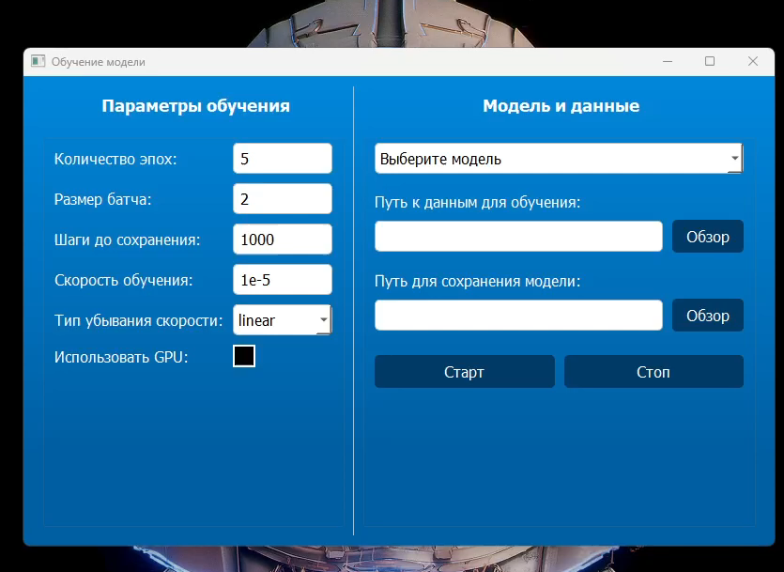
Что уже готово?

Slide 11
Спасибо!
TG: @mariaSensusVeris
@Doc_tor_d

